Slide 1

TOÁN 2
Tập 2
Tuần 34
Bài 97: Ôn tập về hình học và đo lường – Tiết 1

Slide 2

KHỞI ĐỘNG

Slide 3





Nhím Nâu Vượt Đường

Slide 4

Cách chơi
Để giúp nhím nâu vượt qua con đường đầy khó khăn trở về với ngôi nhà của mình.
Các em sẽ trả lời đúng các câu hỏi tương ứng để vượt qua từng chướng ngại vật trên đường.
Chúc các em loại bỏ được nhiều chướng ngại vật.

Slide 5



3
1

Slide 6

Hình nào là hình tứ giác?
Câu Hỏi
15
14
13
12
11
10
9
8
7
6
5
4
3
2
1
0
A.
C.
B.
D.

Slide 7

Câu Hỏi
15
14
13
12
11
10
9
8
7
6
5
4
3
2
1
0
Đường gấp khúc bên có mấy đoạn thẳng?
A. 3
C. 4
B. 5
D. 6

Slide 8
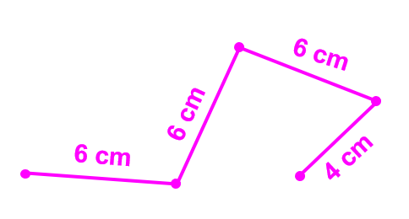
Câu Hỏi
15
14
13
12
11
10
9
8
7
6
5
4
3
2
1
0
Đường gấp khúc bên có độ dài bao nhiêu xăng-ti-mét?
A. 21 cm
C. 22 cm
B. 18 cm
D. 23 cm

Slide 9

Câu Hỏi
15
14
13
12
11
10
9
8
7
6
5
4
3
2
1
0
Hình bên có mấy khối trụ?
A. 3
C. 5
B. 4
D. 6

Slide 10

LUYỆN TẬP THỰC HÀNH

Slide 11




a. Chỉ ra đường thẳng, đường cong, đường gấp khúc trong hình sau:
1
1
2
3
4
đường cong
đường thẳng
đường cong
đường gấp khúc

Slide 12
b. Đọc tên các điểm, đoạn thẳng trong hình sau:
1
A
B
D
C
E
G
- Các điểm: A, B, C, G, E, D.
- Các đoạn thẳng: AB, BC, CG, GE, ED, DA, DC.

Slide 13






c. Vẽ đoạn thẳng MN có độ dài 6cm:
1
M
6 cm
N

Slide 14
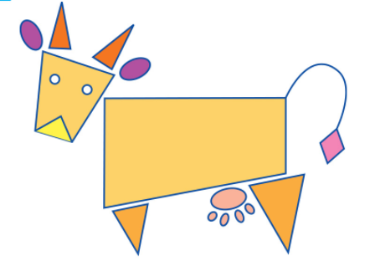

Số?
2
a)
b)
?
?
3
5
Có khối trụ
Có hình tam giác
?
?
4
3
Có khối cầu
Có hình tứ giác

Slide 15
3
Đo và tính độ dài đường gấp khúc ABCDEG sau:
C
G
1cm
2cm
A
3 cm
1cm
4cm
E
B
D
Bài giải:
Độ dài đường gấp khúc ABCDEG là:
3 + 1 + 1 + 4 + 2 = 11 (cm)
Đáp số: 11 cm.

Slide 16

Em hãy chia sẻ những điều học được qua bài này.

Slide 17

DẶN DÒ

Slide 18


